Slide 1

第二章 一元线性回归模型

Slide 2
第二章 一元线性回归模型
回归分析概述
一元线性回归模型的参数估计
一元线性回归模型检验
一元线性回归模型预测
实例

Slide 3
§1.1 回归分析概述
一、变量间的关系及回归分析的基本概念
二、总体回归函数（PRF）
三、随机扰动项
四、样本回归函数（SRF）

Slide 4
一、变量间的关系及回归分析的基本概念
1. 变量间的关系
（1）确定性关系或函数关系：研究的是确定现象非随机变量间的关系。
（2）统计依赖或相关关系：研究的是非确定现象随机变量间的关系。

Slide 5
对变量间统计依赖关系的考察主要是通过相关分析(correlation analysis)或回归分析(regression analysis)来完成的

Slide 6
注意
  ①不线性相关并不意味着不相关。
  ②有相关关系并不意味着一定有因果关系。
  ③回归分析/相关分析研究一个变量对另一个（些）变量的统计依赖关系，但它们并不意味着一定有因果关系。
  ④相关分析对称地对待任何（两个）变量，两个变量都被看作是随机的。回归分析对变量的处理方法存在不对称性，即区分应变量（被解释变量）和自变量（解释变量）：前者是随机变量，后者不是。

Slide 7
2. 回归分析的基本概念
回归分析(regression analysis)是研究一个变量关于另一个（些）变量的具体依赖关系的计算方法和理论。
其目的在于通过后者的已知或设定值，去估计和（或）预测前者的（总体）均值。
被解释变量（Explained Variable）或因变量（Dependent Variable）。
解释变量（Explanatory Variable）或自变量（Independent Variable）。

Slide 8
回归分析构成计量经济学的方法论基础，其主要内容包括：
  （1）根据样本观察值对经济计量模型参数进行估计，求得回归方程；
  （2）对回归方程、参数估计值进行显著性检验；
  （3）利用回归方程进行分析、评价及预测。

Slide 9
二、总体回归函数
回归分析关心的是根据解释变量的已知或给定值，考察被解释变量的总体均值，即当解释变量取某个确定值时，与之统计相关的被解释变量所有可能出现的对应值的平均值。

Slide 10
例1.1：一个假想的社区有100户家庭组成，要研究该社区每月家庭消费支出Y与每月家庭可支配收入X的关系。 即如果知道了家庭的月收入，能否预测该社区家庭的平均月消费支出水平。
为达到此目的，将该100户家庭划分为组内收入差不多的10组，以分析每一收入组的家庭消费支出。

Slide 11
表
2.1.1
某社区家庭每月收入与消费支出统计表
每月家庭可支配收入
X
（
元
）
800
1100
1400
1700
2000
2300
2600
2900
3200
3500
561
638
869
1023
1254
1408
1650
1969
2090
2299
每
594
748
913
1100
1309
1452
1738
1991
2134
2321
月
627
814
924
1144
1364
1551
1749
2046
2178
2530
家
638
847
979
1155
1397
1595
1804
2068
2266
2629
庭
935
1012
1210
1408
1650
1848
2101
2354
28
60
消
968
1045
1243
1474
1672
1881
2189
2486
2871
费
1078
1254
1496
1683
1925
2233
2552
支
1122
1298
1496
1716
1969
2244
2585
出
1155
1331
1562
1749
2013
2299
2640
Y
1188
1364
1573
1771
2035
2310
（元）
1210
1408
1606
1804
2101
1430
1650
187
0
2112
1485
1716
1947
2200
2002
共计
2420
4950
11495
16445
19305
23870
25025
21450
21285
15510

Slide 12
由于不确定因素的影响，对同一收入水平X，不同家庭的消费支出不完全相同；
但由于调查的完备性，给定收入水平X的消费支出Y的分布是确定的，即以X的给定值为条件的Y的条件分布（Conditional distribution）是已知的，例如：P(Y=561|X=800）=1/4。

Slide 13
因此，给定收入X的值Xi，可得消费支出Y的条件均值（conditional mean）或条件期望（conditional expectation）：E(Y|X=Xi)。
该例中：E(Y | X=800)=561
描出散点图发现：随着收入的增加，消费“平均地说”也在增加，且Y的条件均值均落在一根正斜率的直线上。这条直线称为总体回归线。

Slide 14
3500
3000
每
月
2500
消
2000
费
支
1500
出
Y
1000
（元）
500
0
500
1000
1500
2000
2500
3000
3500
4000
每月可支配收入X（元）

Slide 15
在给定解释变量X_{i}条件下被解释变量Y_{i}的期望轨迹称为总体回归线（population regression line），或更一般地称为总体回归曲线（population regression curve）。
相应的函数：
称为（双变量）总体回归函数（population regression function, PRF）。

Slide 16
含义：回归函数（PRF）说明被解释变量Y的平均状态（总体条件期望）随解释变量X变化的规律。
函数形式：可以是线性或非线性的。
例3.1中，将居民消费支出看成是其可支配收入的线性函数时:
为一线性函数。其中，β₀，β₁是未知参数，称为回归系数（regression coefficients）。

Slide 17
三、随机扰动项
总体回归函数说明在给定的收入水平X_{i}下，该社区家庭平均的消费支出水平。
但对某一个别的家庭，其消费支出可能与该平均水平有偏差。
称为观察值围绕它的期望值的离差（deviation），是一个不可观测的随机变量，又称为随机干扰项（stochastic disturbance）或随机误差项（stochastic error）。

Slide 18

例1.1中，给定收入水平X_{i} ,个别家庭的支出可表示为两部分之和：（1）该收入水平下所有家庭的平均消费支出E(Y|X_{i})，称为系统性（systematic）或确定性（deterministic)部分；（2）其他随机或非确定性（nonsystematic)部分μ_{i}。

Slide 19
称为总体回归函数（PRF）的随机设定形式。表明被解释变量除了受解释变量的系统性影响外，还受其他因素的随机性影响。由于方程中引入了随机项，成为计量经济学模型，因此也称为总体回归模型。

Slide 20
随机误差项主要包括下列因素：
  在解释变量中被忽略的因素的影响；
  变量观测值的观测误差的影响；
  模型关系的设定误差的影响；
  其他随机因素的影响。
产生并设计随机误差项的主要原因：
  理论的含糊性；
  数据的欠缺；
  节省原则。

Slide 21
四、样本回归函数（SRF）
问题：能从一次抽样中获得总体的近似的信息吗？如果可以，如何从抽样中获得总体的近似信息？
例1.2：在例2.1的总体中有如下一个样本，能否从该样本估计总体回归函数PRF？
表
2.1.3
家庭消费支出与可支配收入的一个随机样本
Y
8
00
1100
1400
1700
2000
2300
2600
2900
3200
3500
X
594
638
1122
1155
1408
1595
1969
2078
2585
2530
回答：能

Slide 22
该样本的散点图（scatter diagram)：
画一条直线以尽好地拟合该散点图，由于样本取自总体，可以该直线近似地代表总体回归线。该直线称为样本回归线（sample regression lines）。

Slide 23
记样本回归线的函数形式为：
称为样本回归函数（sample regression function，SRF）。

Slide 24


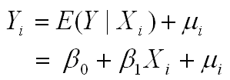
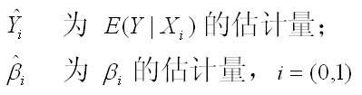
注意：这里将样本回归线看成总体回归线的近似替代
则

Slide 25
样本回归函数的随机形式/样本回归模型：
同样地，样本回归函数也有如下的随机形式：
由于方程中引入了随机项，成为计量经济模型，因此也称为样本回归模型（sample regression model）。

Slide 26
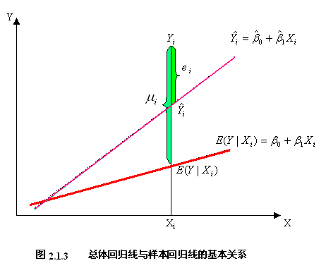
▼回归分析的主要目的：根据样本回归函数SRF，估计总体回归函数PRF。
即，根据
估计

Slide 27
第二章 一元线性回归分析

Slide 28
第二章 一元线性回归分析

Slide 29
第二章 一元线性回归分析
参数的最小二乘估计

Slide 30
第二章 一元线性回归分析
参数的最小二乘估计

Slide 31
第二章 一元线性回归分析
参数的最小二乘估计
解之得：
其中

Slide 32
第二章 一元线性回归分析
参数的极大似然估计

Slide 33
第二章 一元线性回归分析
参数的极大似然估计

Slide 34
第二章 一元线性回归分析
参数的极大似然估计

Slide 35
第二章 一元线性回归分析
参数的极大似然估计

Slide 36
第二章 一元线性回归分析
最小二乘法估计的性质
最小二乘法得到的参数估计具有：
线性性，无偏性及最优性三种重要的统计特性。

Slide 37
第二章 一元线性回归分析
最小二乘法估计的性质

Slide 38
第二章 一元线性回归分析
最小二乘法估计的性质

Slide 39
第二章 一元线性回归分析
最小二乘法估计的性质

Slide 40
第二章 一元线性回归分析
最小二乘法估计的性质

Slide 41
第二章 一元线性回归分析
最小二乘法估计的性质
由于最小二乘估计的这一特性，才使得最小二乘估计
在数理统计学及计量经济学中获得了最为广泛的应用。

Slide 42
第二章 一元线性回归分析
最小二乘法估计的性质

Slide 43
第二章 一元线性回归分析
最小二乘法估计的性质

Slide 44
第二章 一元线性回归分析
最小二乘法估计的性质

Slide 45
第二章 一元线性回归分析
一元线性回归模型的显著性检验

Slide 46
第二章 一元线性回归分析
一元线性回归模型的显著性检验

Slide 47
第二章 一元线性回归分析
一元线性回归模型的显著性检验

Slide 48
第二章 一元线性回归分析
一元线性回归模型的显著性检验

Slide 49
第二章 一元线性回归分析
一元线性回归模型的显著性检验

Slide 50
第二章 一元线性回归分析
一元线性回归模型的显著性检验
偏差平方和
残差平方和

Slide 51
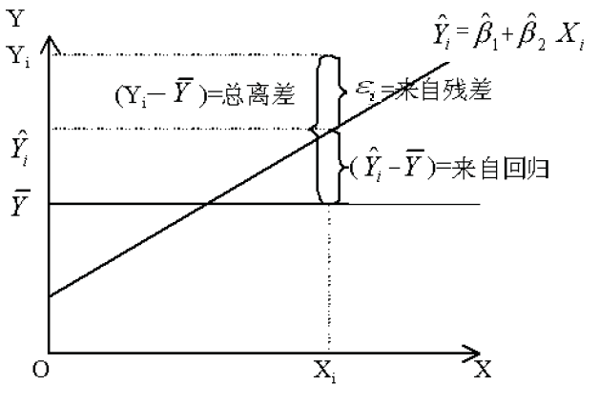
第二章 一元线性回归分析
一元线性回归模型的显著性检验

Slide 52
第二章 一元线性回归分析
一元线性回归模型的显著性检验

Slide 53
第二章 一元线性回归分析
一元线性回归模型的显著性检验

Slide 54
第二章 一元线性回归分析
一元线性回归模型的显著性检验

Slide 55
第二章 一元线性回归分析
一元线性回归模型的显著性检验
t-检验

Slide 56
第二章 一元线性回归分析
一元线性回归模型的显著性检验
相关系数的检验：

Slide 57
第二章 一元线性回归分析
一元线性回归模型的显著性检验

Slide 58
第二章 一元线性回归分析
一元线性回归模型的显著性检验
样本决定系数：

Slide 59
第二章 一元线性回归分析
一元线性回归模型的显著性检验

Slide 60
第二章 一元线性回归分析
一元线性回归模型的显著性检验

Slide 61
第二章 一元线性回归分析
一元线性回归模型的回归预测与区间估计

Slide 62
第二章 一元线性回归分析
一元线性回归模型的回归预测与区间估计

Slide 63
第二章 一元线性回归分析
一元线性回归模型的回归预测与区间估计

Slide 64
第二章 一元线性回归分析
一元线性回归模型的回归预测与区间估计

Slide 65
第二章 一元线性回归分析
一元线性回归模型的回归预测与区间估计

Slide 66
第二章 一元线性回归分析
一元线性回归模型的回归预测与区间估计

Slide 67
第二章 一元线性回归分析
一元线性回归模型的回归预测与区间估计

Slide 68
第二章 一元线性回归分析
可化为线性回归的曲线回归
一般来说，变换的选择不唯一，比如经常可以使用较为重要的Box-Cox变换。事实上根据散点图选择一种变换，只能近似地反映变量间的相关关系。通常，我们要根据专业知识和数学模型，选择几种近似的回归曲线，一一作出计算，然后从中择优。择优的方法常用的有相关指数比较法与剩余标准差比较法。

Slide 69

谢 谢！
Thank You

